Slide 1
J.BILIŪNO ,,KLIUDŽIAU” IR J.APUČIO ,,ŠUNELIS ALKSNIO VIRŠŪNĖJE” PALYGINIMAS
Mokinė J.Šimkutė 12b klasė
Mokytoja V.Domeikytė

Slide 2
PASAKOTOJAS
Apsakymas ,,Kliudžiau”. Kūrinys pasakojamas I asmeniu. Pasakotojas, kaip visada J.Biliūno kūriniuose, yra tas žmogus, kuris sugeba suprasti kito skausmą.
Apsakymas ,,Šunelis alksnio viršūnėje”. Pasakotojas ir pagrindinis veikėjas yra tas pats asmuo. Nors pasakojama trečiuoju asmeniu, bet aiškiai nurodoma, kad pasakojama apie save.
(,,…prieš keletą metų autoriui teko kaime prie ežero paskaityti seno mokytojo dienoraštį…”)

Slide 3
GYVŪNŲ PALYGINIMAS
Apsakymo ,,Kliudžiau” pradžioje pasakotojas nutapo nelaimingos katytės paveikslą.
(,,Tat buvo nedidelė balta katytė. Jos menkas suliesėjęs kūnelis visas drebėjo nuo šalčio ir baimės; jos plaukai, nuo lietaus sušlapę ir purvais apskretę, visi kabėjo sustirę ir pasišiaušę.”)
Pabrėžiamas katytės bejėgiškumas, nesaugumas.
(,,...ji taip gailestingu balsu sumiaukė ir pažiūrėjo akimis, kuriose švietė ir baimė, ir viltis”.)

Slide 4
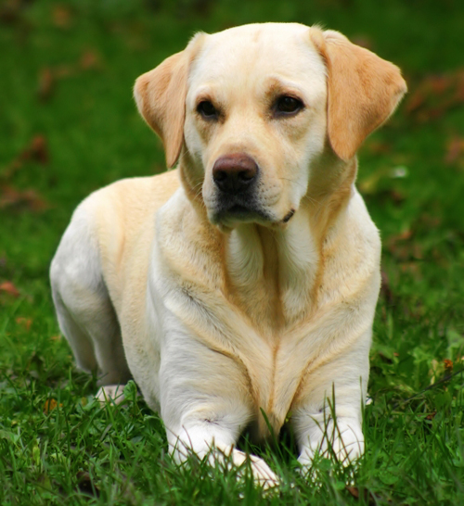
GYVŪNŲ PALYGINIMAS
Apsakyme konkretaus šuns paveikslo nėra. Žinoma, kad kalės varda yra Myrta, paminamos keletas išvaizdos detalių.
(,,...pamato, kad Myrta pririšta ne prie būdos, o prie kiemo vartelių, ji dabar ne tupi , ką mokėdavo labai gražiai daryti, o stovi ant visų keturių kojų, perkarusi, prisispaudusi prie tvoros, priplojusi išlindusį pilvą prie žolės”.)

Slide 5
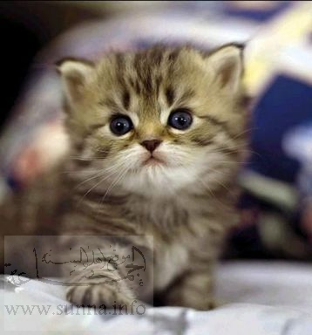
KATYTĖS NUŠOVIMAS
Katytė niekam nereikalinga.
(,,Bet kas man darbo? Juk ji niekam nerekalinga...Ir aš apsidžiaugiau...”)
Berniukas jaučiasi tarsi medžiotojas.
(,,Ant pečių turėjau persidėjęs lanką, rankoje nešiaus strėlas: maniau esąs tikras Amerikos tyrlaukių gyventojas, Kuperio aprašytas”.)

Slide 6
ŠUNELIO PAKORIMAS
Iš tiesų tarp žmonių ir jų globotinių gyvūnų nėra jokio priešiškumo, bet Myrtos situacija kita – ji kelia grėsmę žmogaus šeimai.
(,,- Užteks! – girdi vaikas piktai sakant tėvą. – Tu turėjai kantrybės kentėti, kai tie rupenos išmindžiojo rasodą, o aš dešimt sykių tabokos neatsodinėsiu. Mat ją, gaila tai gaila, bet sykį reikia viską užbaigti”.)

Slide 7
VAIKO JAUSMAI
Berniukas, pamatęs katytės kančias supranta savo poelgį.
(,,...bet ūmai pajutau širdyje šaltį ir apsistojau nustebęs”.)
(,,Nusiminęs, nebežinodamas, kas daryti, atžagaria ranka numečiau lanką ir strėlas ir neatsigręždamas parlėkiau namo”.)
Mirtis jį sukrečia, išnyksta drąsa.
(,,Širdyje jaučiau skausmą ir sunkumą: tarsi didelė našta slėgė krūtinę”.)

Slide 8
VAIKO JAUSMAI
Berniukas nujautė nelaimę, jis suprato, ką tėvas padarė.
(,,Vaikas junta, kaip kraujas ima plūsti į galvą, o akys temti”.)
Berniukas stengiasi išgelbėti Myrtą.
(,,Vaikas šoka į viršų, bandydamas pasiekti, bet nieko neišeina, tada žaibiškai puola prie kamieno ir kaburkštinasi į viršūnę, jausdamas, kaip alksnis ima linkti ir traškėti, ir netrukus vaikas drioksteli žemėn kartu su Myrta, nori atleisti virvę, bet nesiseka, tada parkritęs graužia dantimis, springdamas Myrtos plaukais ir jusdamas šuns kailio kvapą”.)

Slide 9
VAIKO JAUSMAI
Vaikas su tėvais bendrauja abejingai ir šaltai.
(,,- Žmogžudys!”) (,,- Ir tu! Ir tu!”)
Vėliau vaiko santykiai su tėvais pasikeičia.
(,,Tada vaikas puolė jam į glėbį, jei tai buvo glėbys, įsikniaubė jam kažkur ties diržu, ir vaiką ėmė smarkiai tampyti virpulys, o tėvas su kiekvienu virptelėjimu spustelėdavo jį kieta ranka”.)

Slide 10
TĖVŲ JAUSMAI
Tėvai supranta sūnaus skausmą.
(,,Mirtina tyla. Tiktai tėvas lėtai lėtai kelia prie burnos prakąstą pyragiuką, jo ranka truputį dreba, jis kramto pamažu ir niekur nežiūrėdamas”.)
(,,Motina dabar labai pavargusi ir galutinai priblokšta”.)

Slide 11
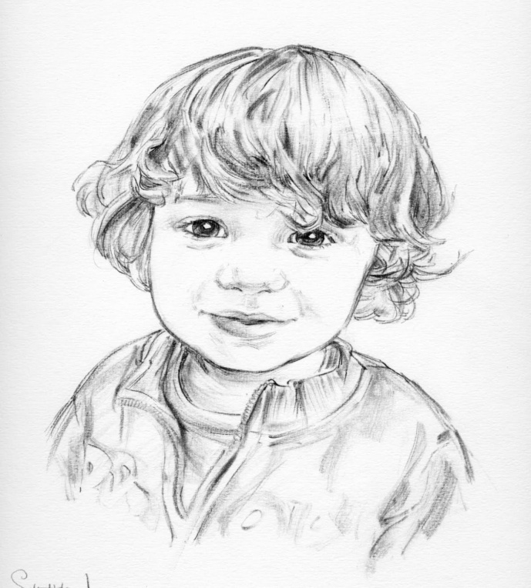
PATIRTIS
Taigi šūvis laimingas, nes jis vienintelis ir sukrėtė berniuką, leido jam suprasti tai, ko kitaip gal nebūtų jis supratęs.
(,,Bet laimingas: aš jį ir ligi šiolei dar tebenešioju savo krūtinėje ...”).

